Slide 1

Санкт-Петербургский государственный электротехнический университет «ЛЭТИ» им. В.И. Ульянова (Ленина)
Лабораторная работа №1+2+3
ИЗУЧЕНИЕ КЛАССИЧЕСКИХ ШИФРОВ
Студент: |  | Выонг В.З, группа 1362
Руководитель: |  | Племянников А.К., доцент каф. ИБ
Санкт-Петербург 2025

Slide 2
Цель работы
Цель: Повышение компетенции в области криптографии
Задачи: Исследовать классические шифры: Rail Fence, Scytale, Caesar, Substitution,
Permutation/transposition, vigenere, Hill, adfgvx, playfair.
Получить общее представление о работе шифров и возможных атаках на них.

Slide 3
Визуализация алгоритма зашифрования Rail Fence в инфографике
Открытый текст: Vuong Van Duy
Количество строк: 4
Offset: 3
- |  |  |  |  |  | n
 | - |  |  |  | o |  | g |  |  |  | n |  | D
 |  | - |  | u |  |  |  |  |  | a |  |  |  | u
 |  |  | V |  |  |  |  |  | V |  |  |  |  |  | y
Шифровка: n ognDu auVVy

Slide 4
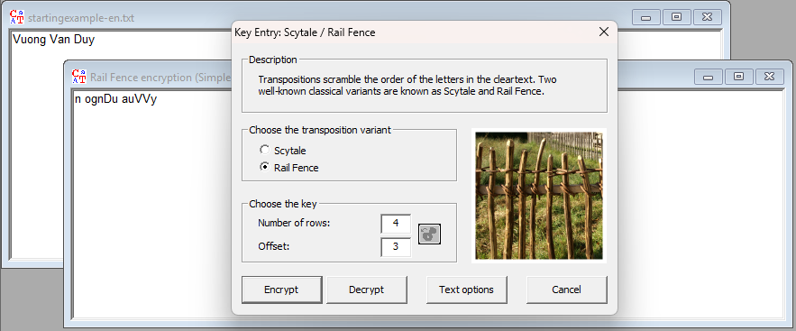
Схему инструмента CrypTool 1 для исследования протокола зашифрования и расшифрования сообщения

Slide 5
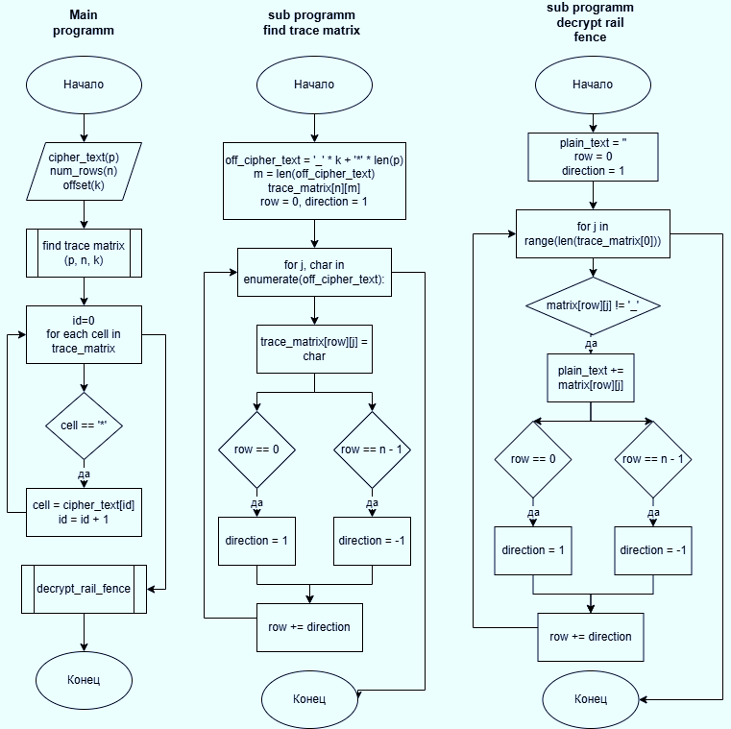
Блок-схему алгоритма расшифрования сообщения

Slide 6
Визуализация алгоритма зашифрования Scytale в инфографике
Открытый текст: Vuong Van Duy
Количество ребер: 4
Offset: 5
- | - | - | - | -
V | u | o | n | g
 | V | a | n
D | u | y
Шифровка: V DuVuoaynng

Slide 7
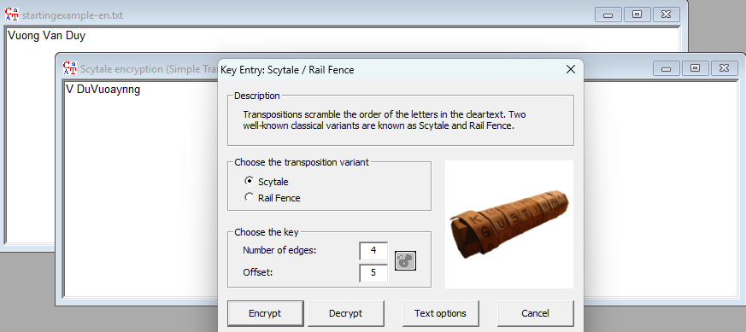
Схему инструмента CrypTool 1 для исследования протокола зашифрования и расшифрования сообщения

Slide 8
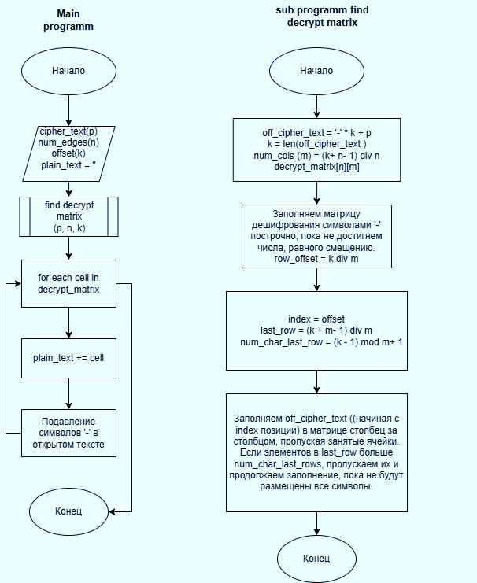
Блок-схему алгоритма расшифрования сообщения

Slide 9
Визуализация алгоритма зашифрования Caesar в инфографике
Открытый текст: Vuong Van Duy
Алфавит: ABCDEFGHIJKLMNOPQRSTUVWXYZ
Сдвиг: 3
Алфавит после сдвига: defghijklmnopqrstuvwxyzabcDEFGHIJKLMNOPQRSTUVWXYZABC
a | b | … | g | h | … | n | o | p | … | u | v | … | y | z | … | D | E | … | V | … | Z
d | e | … | j | k | … | q | r | s | … | x | y | … | b | c | … | G | H | … | Y | … | C
Шифровка: Yxrqj Ydq Gxb

Slide 10
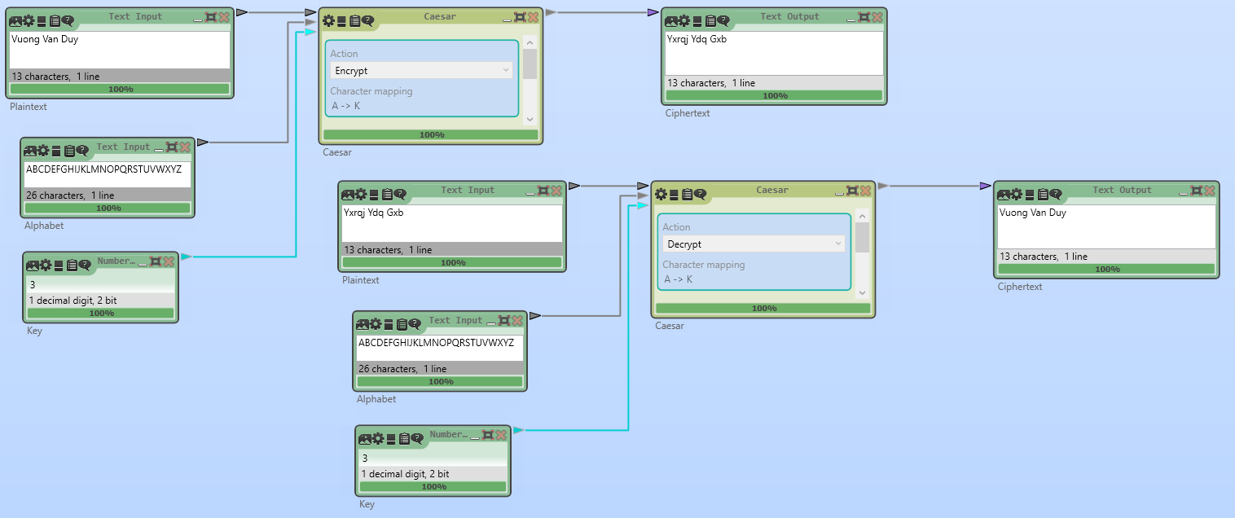
Схему инструмента CrypTool 2 для исследования протокола зашифрования и расшифрования сообщения

Slide 11
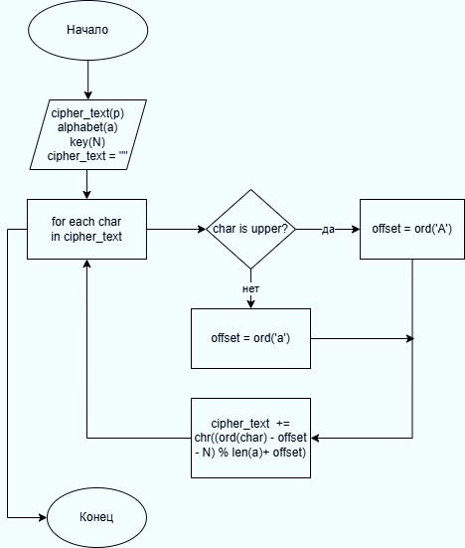
Блок-схему алгоритма расшифрования сообщения

Slide 12
Визуализация алгоритма зашифрования Substitution в инфографике
Открытый текст: Vuong Van Duy
Алфавит: ABCDEFGHIJKLMNOPQRSTUVWXYZabcdefghijklmnopqrstuvwxyz
Кодовое слово: password
Смещение: 5
Шифр алфавита: uvxyzpaswordABCDEFGHIJKLMNOPQRSTUVWXYZbcefghijklmnqt
A | B | … | D | E | … | V | W | … | a | b | … | g | h | … | n | o | p | … | u | v | … | y | z
u | v | … | y | z | … | J | K | … | O | P | … | U | V | … | c | e | f | … | k | l | … | q | t
Шифровка: JkecU JOc ykq

Slide 13
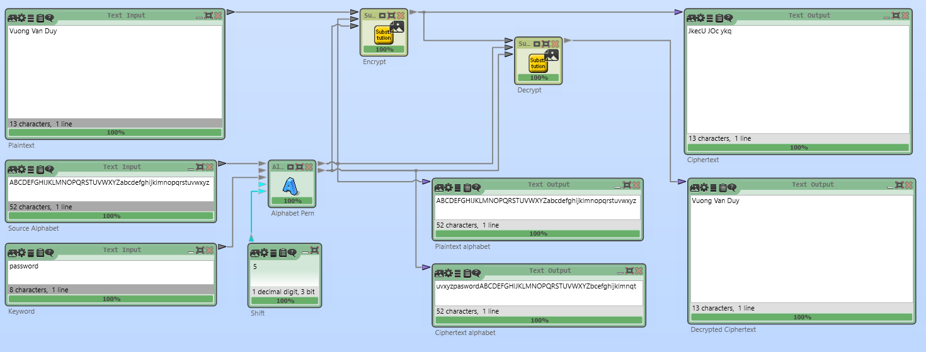
Схему инструмента CrypTool 2 для исследования протокола зашифрования и расшифрования сообщения

Slide 14
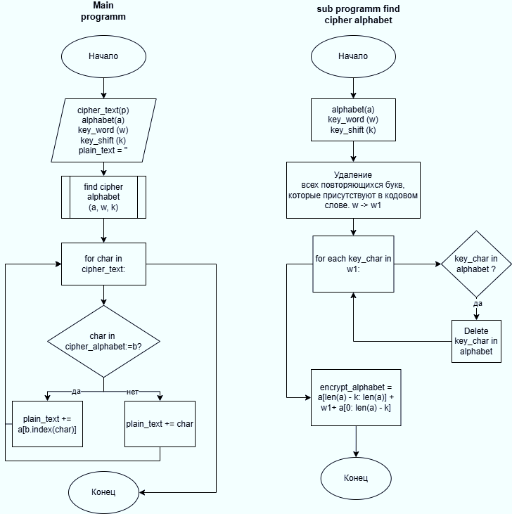
Блок-схему алгоритма расшифрования сообщения

Slide 15
Визуализация алгоритма зашифрования Permutation/Transposition в инфографике
Открытый текст: My name is Vuong Van Duy from group 1362
Кодовое слово: secret
5 | 2 | 1 | 4 | 3 | 6
s | e | c | r | e | t
M | y |  | n | a | m
e |  | i | s |  | V
u | o | n | g |  | V
a | n |  | D | u | y
 | f | r | o | m
g | r | o | u | p
1 | 3 | 6 | 2 | - | -
1 | 2 | 3 | 4 | 5 | 6
c | e | e | r | s | t
 | y | a | n | M | m
i |  |  | s | e | V
n | o |  | g | u | V
 | n | u | D | a | y
r | f | m | o
o | r | p | u | g
6 | 3 | - | 2 | 1 | -
Шифровка
Шифровка: in ro6y onfr3a umpnsgDou2Meua g1mVVy

Slide 16
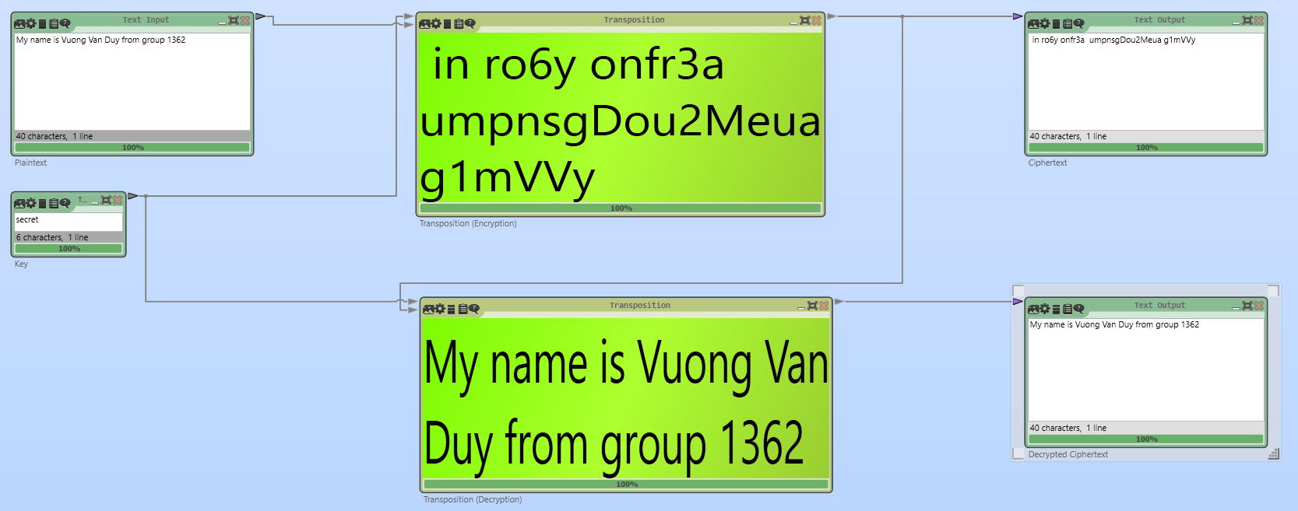
Схему инструмента CrypTool 2 для исследования протокола зашифрования и расшифрования сообщения

Slide 17
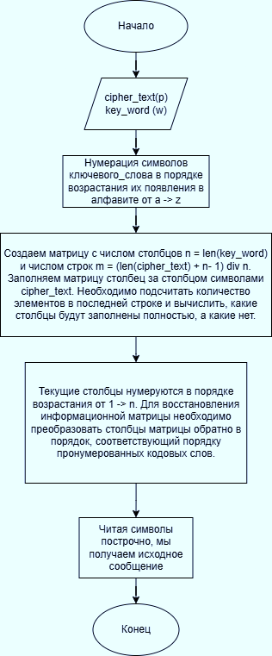
Блок-схему алгоритма расшифрования сообщения

Slide 18
Визуализация алгоритма зашифрования Vigenere в инфографике
Открытый текст: My name is Vuong Van Duy from group 1362
Кодовое слово: secret
Таблица замен:
A | B | C | D | E | F | G | H | I | J | K | L | M | N | O | P | Q | R | S | T | U | V | W | X | Y | Z
S | T | U | V | W | X | Y | Z | A | B | C | D | E | F | G | H | I | J | K | L | M | N | O | P | Q | R
E | F | G | H | I | J | K | L | M | N | O | P | Q | R | S | T | U | V | W | X | Y | Z | A | B | C | D
C | D | E | F | G | H | I | J | K | L | M | N | O | P | Q | R | S | T | U | V | W | X | Y | Z | A | B
R | S | T | U | V | W | X | Y | Z | A | B | C | D | E | F | G | H | I | J | K | L | M | N | O | P | Q
E | F | G | H | I | J | K | L | M | N | O | P | Q | R | S | T | U | V | W | X | Y | Z | A | B | C | D
T | U | V | W | X | Y | Z | A | B | C | D | E | F | G | H | I | J | K | L | M | N | O | P | Q | R | S
Шифровка
MYNAME | ISVUON | GVANDU | YFROMG | ROUP
ECPRQX | AWXLSG | YZCEHN | QJTFQZ | JSWG
Шифровка: Ec prqx aw Xlsgy Zce Hnq jtfq zjswg 1362

Slide 19
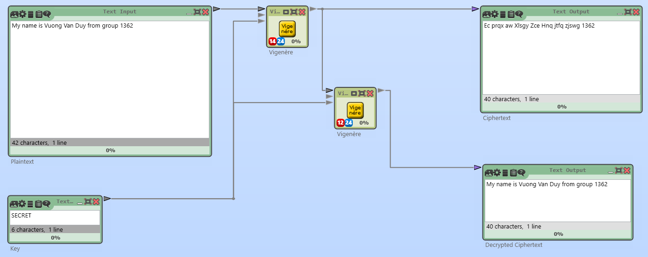
Схему инструмента CrypTool 2 для исследования протокола зашифрования и расшифрования сообщения

Slide 20
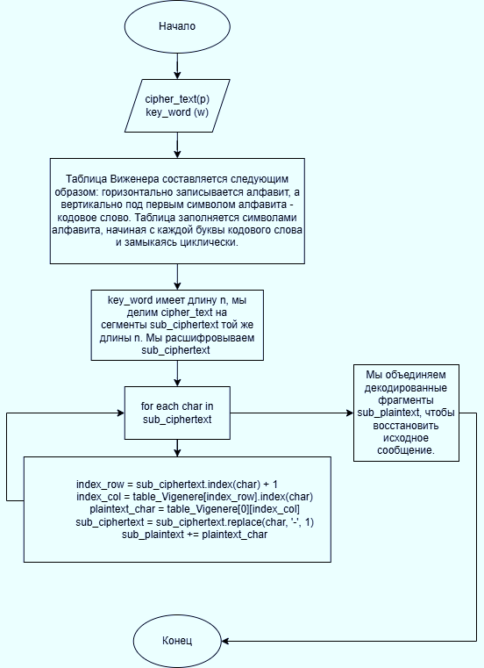
Блок-схему алгоритма расшифрования сообщения

Slide 21


Визуализация алгоритма зашифрования Hill в инфографике
Открытый текст: VUONGVANDUY
Матрица Хилла:
2 | 15 | 22 | 3
1 | 9 | 1 | 12
16 | 7 | 13 | 11
8 | 5 | 9 | 6
Матрица открытого
текста:
21 | 20 | 14 | 13
6 | 21 | 0 | 13
3 | 20 | 24 | 23
21 | 20 | 14 | 13 |  | 2 | 15 | 22 | 3 |  | 0 | 8 | 1 | 15
6 | 21 | 0 | 13 |  | 1 | 9 | 1 | 12 |  | 7 | 6 | 10 | 10
3 | 20 | 24 | 23 |  | 16 | 7 | 13 | 11 |  | 22 | 14 | 7 | 1
 |  |  |  |  | 8 | 5 | 9 | 6
$$×$$
$$=$$
Шифровка: AIBPHGKKWOHB

Slide 22
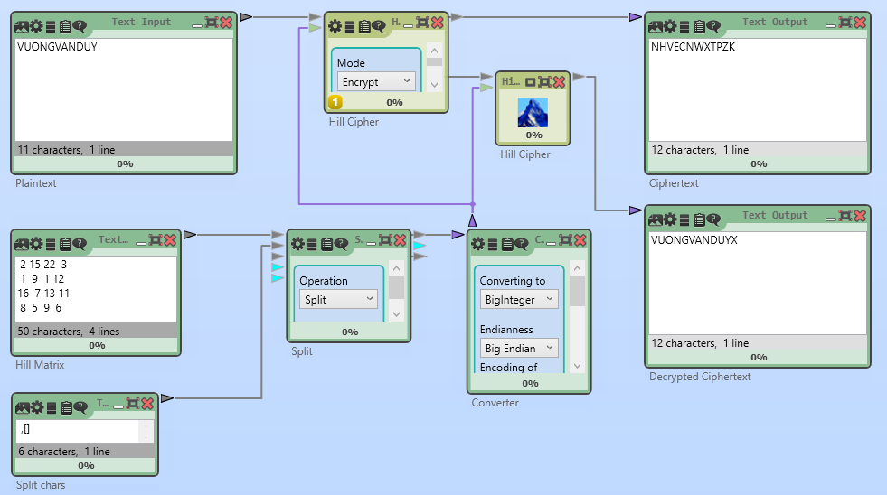
Схему инструмента CrypTool 2 для исследования протокола зашифрования и расшифрования сообщения

Slide 23
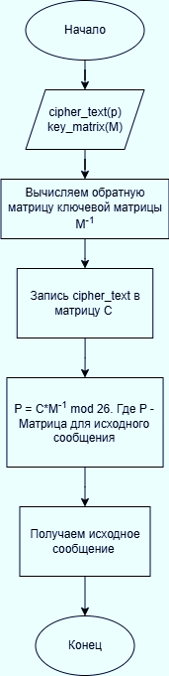
Блок-схему алгоритма расшифрования сообщения

Slide 24
Визуализация алгоритма зашифрования ADFGVX в инфографике
Открытый текст: My name is Vuong Van Duy from group 1362
Substitution key: SUBSTITUTION
Transposition key: TRANSPOSITION
Substitution matrix
Произвести перестановку
 | A | D | F | G | V | X
A | S | U | B | T | I | O
D | N | A | C | D | E | F
F | G | H | J | K | L | M
G | P | Q | R | V | W | X
V | Y | Z | 0 | 1 | 2 | 3
X | 4 | 5 | 6 | 7 | 8 | 9
12 | 9 | 1 | 4 | 10 | 8 | 6 | 11 | 2 | 13 | 3 | 7 | 5
T | R | A | N | S | P | O | S | I | T | I | O | N
- | - | - | - | - | - | - | - | - | - | - | - | -
F | X | V | A | D | A | D | D | F | X | D | V | A
V | A | A | G | G | A | D | A | X | D | A | F | A
G | G | D | D | D | A | D | G | A | D | V | A | D
X | G | F | A | X | F | X | F | A | G | F | A | X
A | D | G | A | V | G | V | X | X | F | V | V | -
1 | 2 | 3 | 4 | 5 | 6 | 7 | 8 | 9 | 10 | 11 | 12 | 13
A | I | I | N | N | O | O | P | R | S | S | T | T
- | - | - | - | - | - | - | - | - | - | - | - | -
V | F | D | A | A | D | V | A | X | D | D | F | X
A | X | A | G | A | D | F | A | A | G | A | V | D
D | A | V | D | D | D | A | A | G | D | G | G | D
F | A | F | A | X | X | A | F | G | X | F | X | G
G | X | V | A | - | V | V | G | D | V | X | A | F
Шифровка: VADFGFXAAXDAVFVAGDAAAADXDDDXVVFAAVAAAFGXAGGDDGDXVDAGFXFVGXAXDDGF

Slide 25
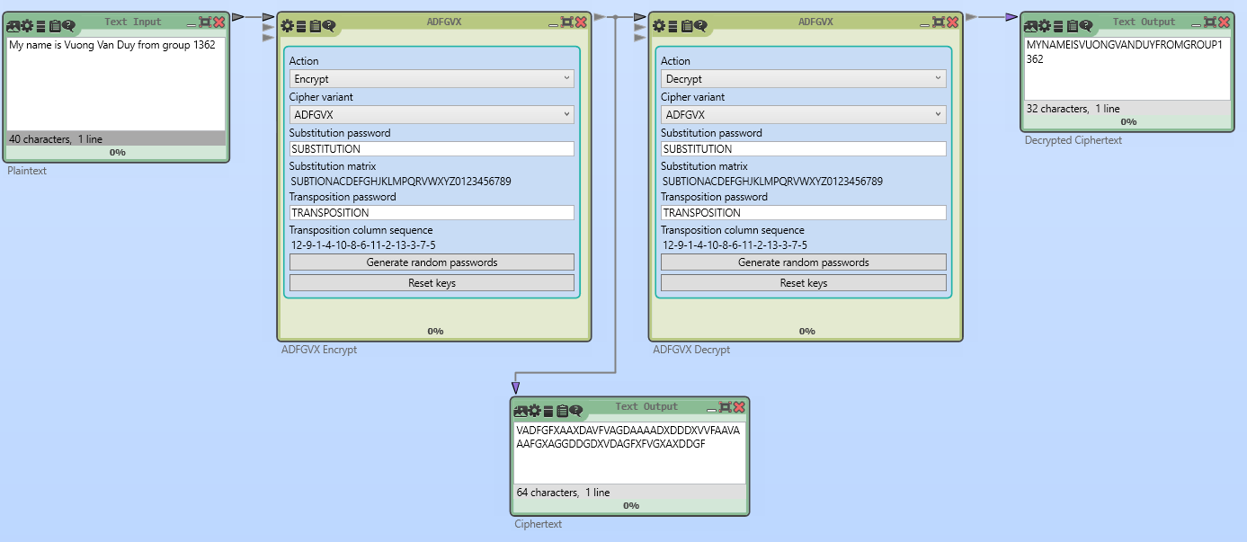
Схему инструмента CrypTool 2 для исследования протокола зашифрования и расшифрования сообщения

Slide 26
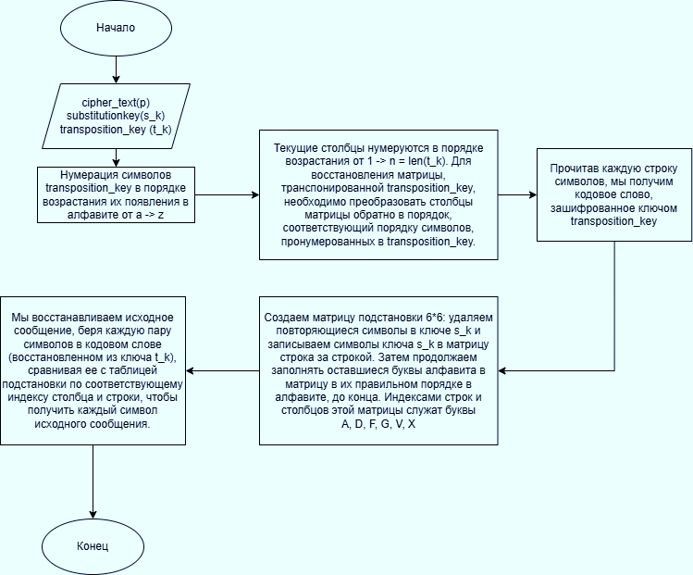
Блок-схему алгоритма расшифрования сообщения

Slide 27
Визуализация алгоритма зашифрования Playfair в инфографике
Открытый текст: Hello Vuong Van Duy
Key word: SECRET
Encryption matrix
Формат для открытого текста
S | E | C | R | T
A | B | D | F | G
H | I | K | L | M
N | O | P | Q | U
V | W | X | Y | Z
H | E | L | L | O | V | U | O | N | G | V | A | N | D | U | Y
H | E | L | X | L | O | V | U | O | N | G | V | A | N | D | U | Y | X
Шифровка: ISKYIQZNPOAZHVGPZY

Slide 28
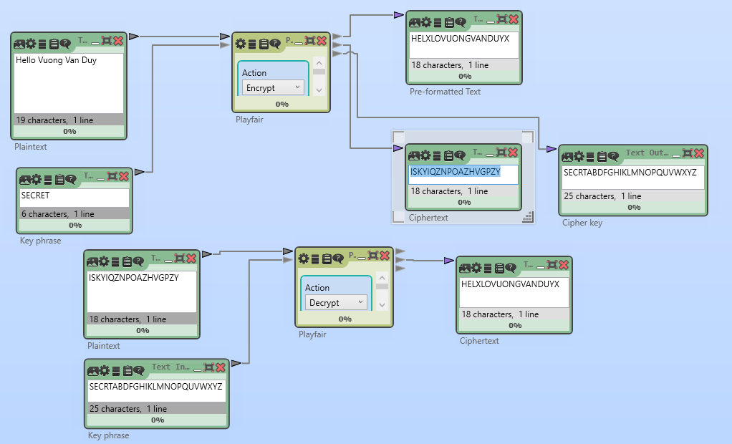
Схему инструмента CrypTool 2 для исследования протокола зашифрования и расшифрования сообщения

Slide 29
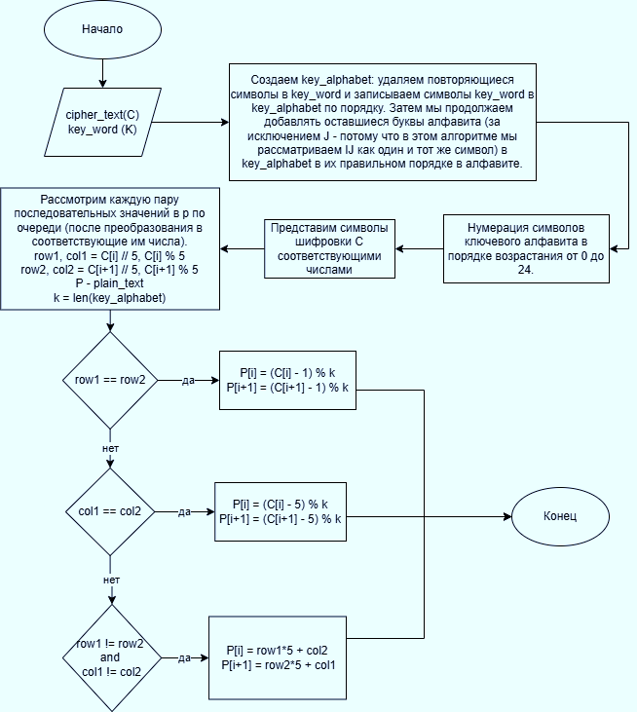
Блок-схему алгоритма расшифрования сообщения

Slide 30
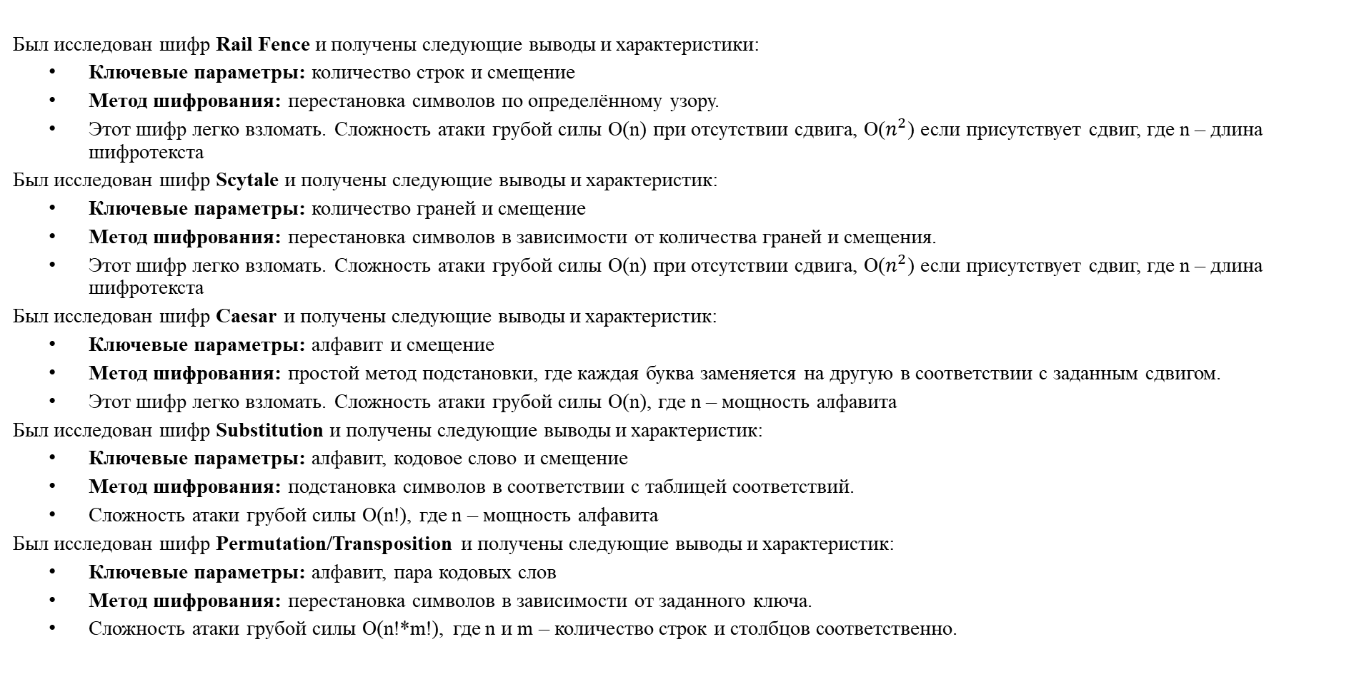
Заключение
Был исследован шифр Rail Fence и получены следующие выводы и характеристики:
Ключевые параметры: количество строк и смещение
Метод шифрования: перестановка символов по определённому узору.
Этот шифр легко взломать. Сложность атаки грубой силы О(n) при отсутствии сдвига, О($n^{2}$) если присутствует сдвиг, где n – длина шифротекста
Был исследован шифр Scytale и получены следующие выводы и характеристик:
Ключевые параметры: количество граней и смещение
Метод шифрования: перестановка символов в зависимости от количества граней и смещения.
Этот шифр легко взломать. Сложность атаки грубой силы О(n) при отсутствии сдвига, О($n^{2}$) если присутствует сдвиг, где n – длина шифротекста
Был исследован шифр Caesar и получены следующие выводы и характеристик:
Ключевые параметры: алфавит и смещение
Метод шифрования: простой метод подстановки, где каждая буква заменяется на другую в соответствии с заданным сдвигом.
Этот шифр легко взломать. Сложность атаки грубой силы О(n), где n – мощность алфавита
Был исследован шифр Substitution и получены следующие выводы и характеристик:
Ключевые параметры: алфавит, кодовое слово и смещение
Метод шифрования: подстановка символов в соответствии с таблицей соответствий.
Сложность атаки грубой силы О(n!), где n – мощность алфавита
Был исследован шифр Permutation/Transposition и получены следующие выводы и характеристик:
Ключевые параметры: алфавит, пара кодовых слов
Метод шифрования: перестановка символов в зависимости от заданного ключа.
Сложность атаки грубой силы О(n!*m!), где n и m – количество строк и столбцов соответственно.

Slide 31
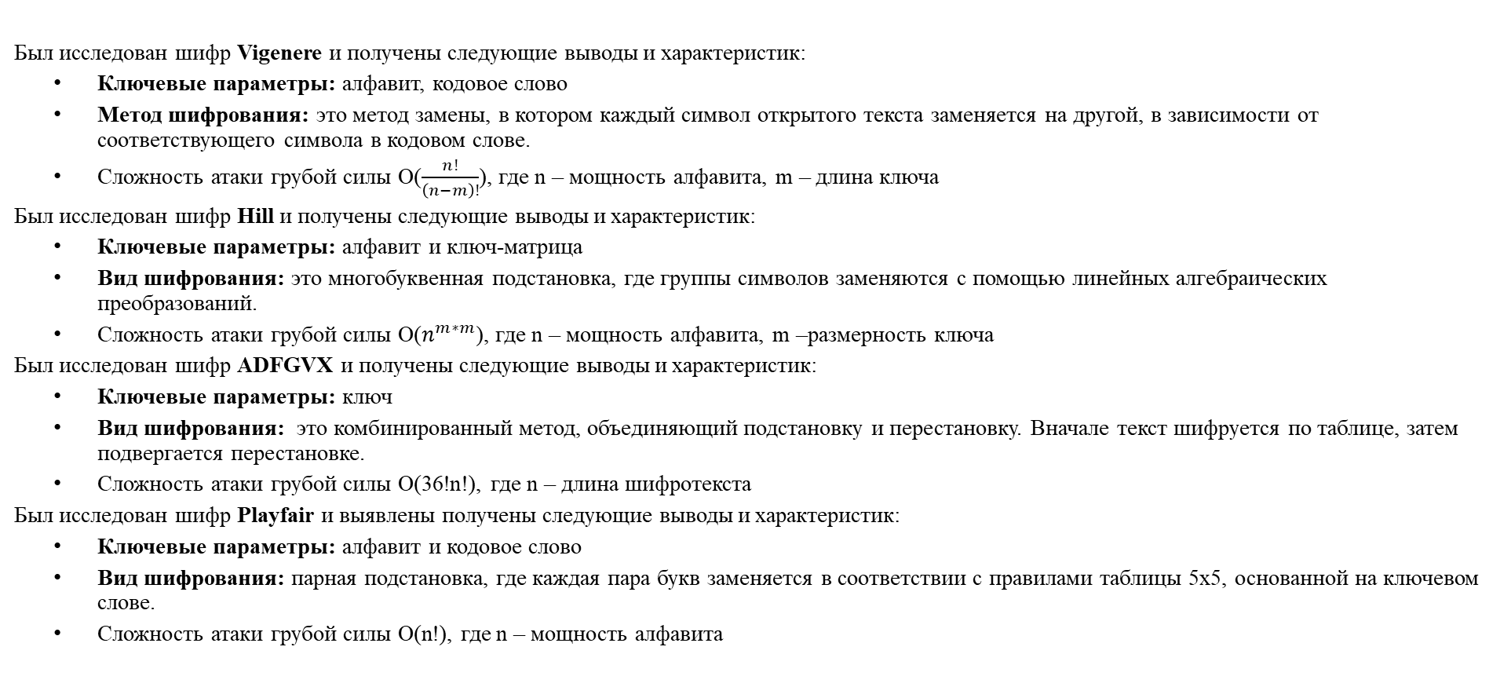
Заключение
Был исследован шифр Vigenere и получены следующие выводы и характеристик:
Ключевые параметры: алфавит, кодовое слово
Метод шифрования: это метод замены, в котором каждый символ открытого текста заменяется на другой, в зависимости от соответствующего символа в кодовом слове.
Сложность атаки грубой силы О($\frac{n!}{\left(n−m\right)!}$), где n – мощность алфавита, m – длина ключа
Был исследован шифр Hill и получены следующие выводы и характеристик:
Ключевые параметры: алфавит и ключ-матрица
Вид шифрования: это многобуквенная подстановка, где группы символов заменяются с помощью линейных алгебраических преобразований.
Сложность атаки грубой силы О($n^{m∗m}$), где n – мощность алфавита, m –размерность ключа
Был исследован шифр ADFGVX и получены следующие выводы и характеристик:
Ключевые параметры: ключ
Вид шифрования: это комбинированный метод, объединяющий подстановку и перестановку. Вначале текст шифруется по таблице, затем подвергается перестановке.
Сложность атаки грубой силы О(36!n!), где n – длина шифротекста
Был исследован шифр Playfair и выявлены получены следующие выводы и характеристик:
Ключевые параметры: алфавит и кодовое слово
Вид шифрования: парная подстановка, где каждая пара букв заменяется в соответствии с правилами таблицы 5x5, основанной на ключевом слове.
Сложность атаки грубой силы О(n!), где n – мощность алфавита

